Slide 1
Сборная команда Университета Лобачевского по бадминтону

Slide 3
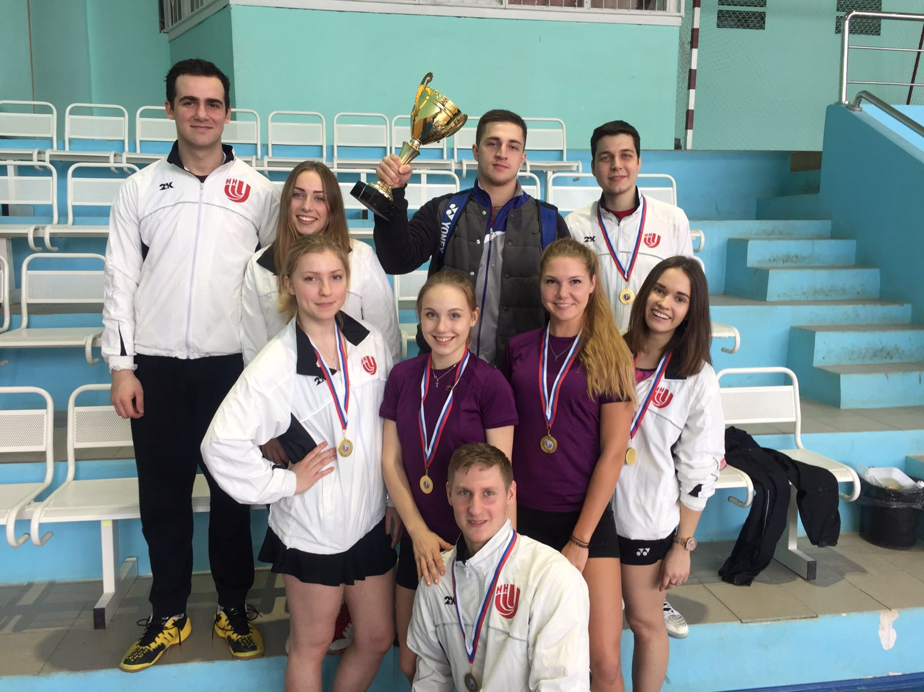
Чемпионы Универсиады 2016

Slide 4
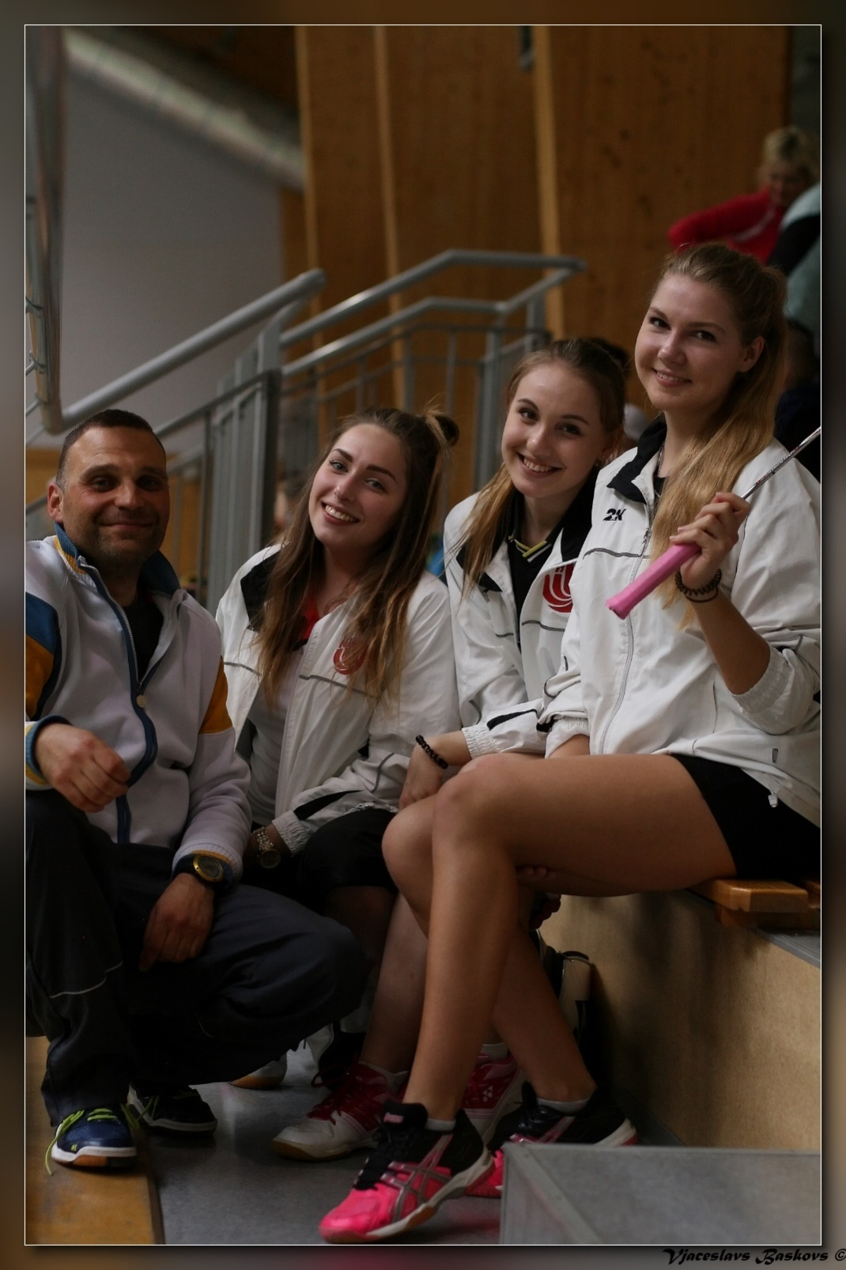
«Открытый Кубок Латвии» апрель 2016г.

Slide 5
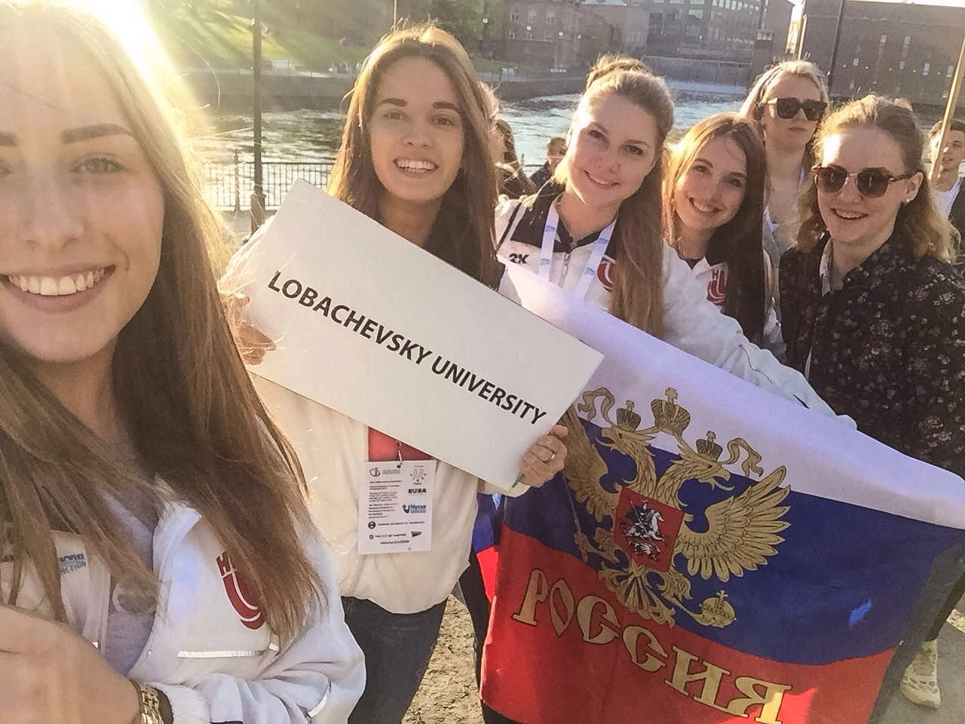
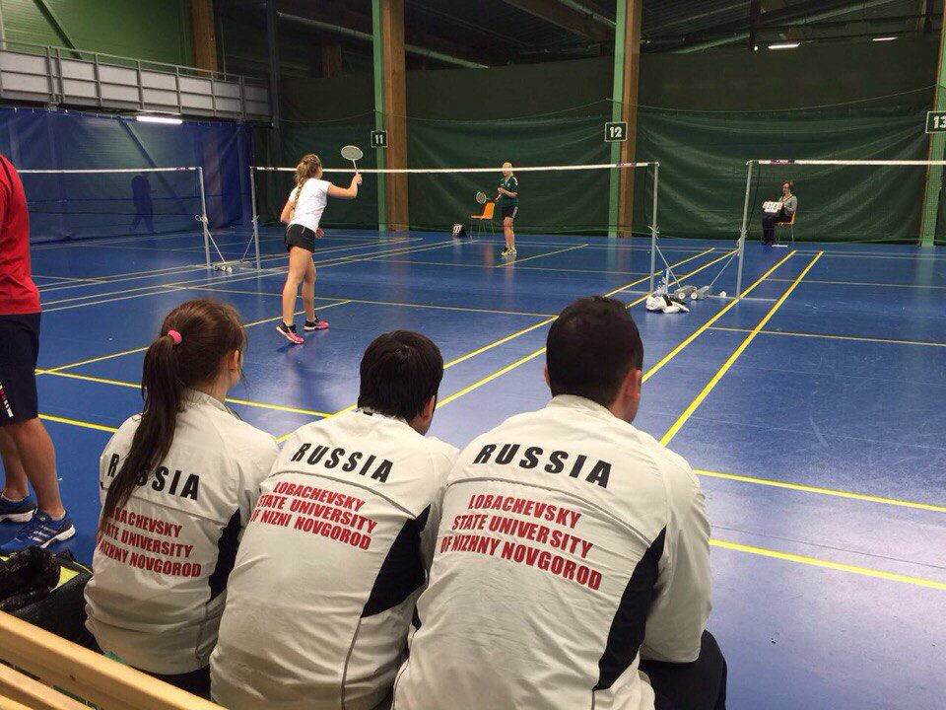
«SELL-GAMES 2016» в финском городе Тампере

Slide 6
European Universities Games 2016

Slide 7
2nd World InterUniversities Championships - EuroRoma2016

Slide 8
Бронзовые призеры Чемпионата России среди студентов 2017г.

Slide 9
Победители студенческих соревнований ВУЗов г.Н.Новгорода и Нижегородской области «Универсиада 2017»

Slide 10
Соревнования Sell Games в Риге в мае 2017 года

Slide 11
Бронзовые призеры III Международного Межуниверситетского чемпионата (World Inter Universities Championships 2017)

Slide 12
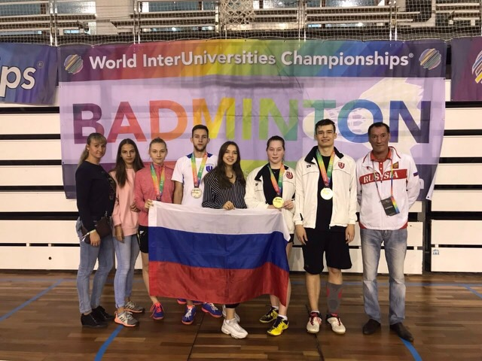
Серебряные призёры IV Международного Межуниверситетского чемпионата (World Inter Universities Championships 2018)

Slide 13
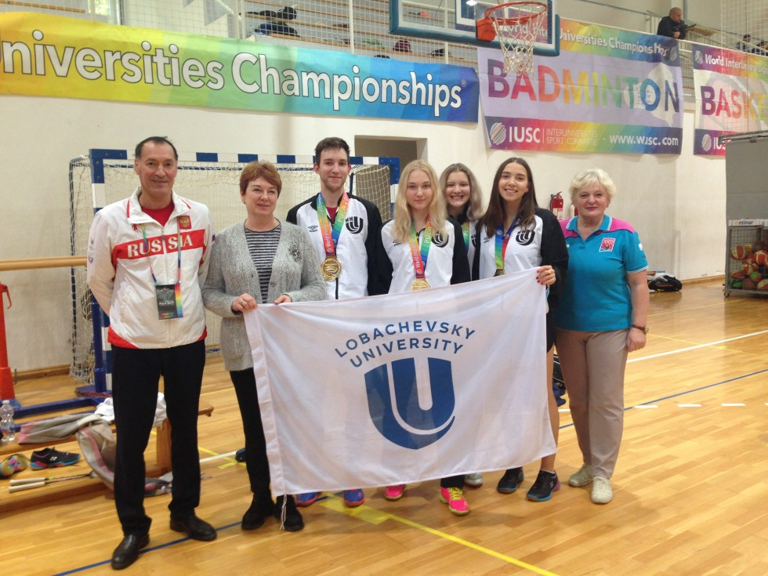
Чемпионы V Международного Межуниверситетского чемпионата (World Inter Universities Championships 2019)

Slide 14
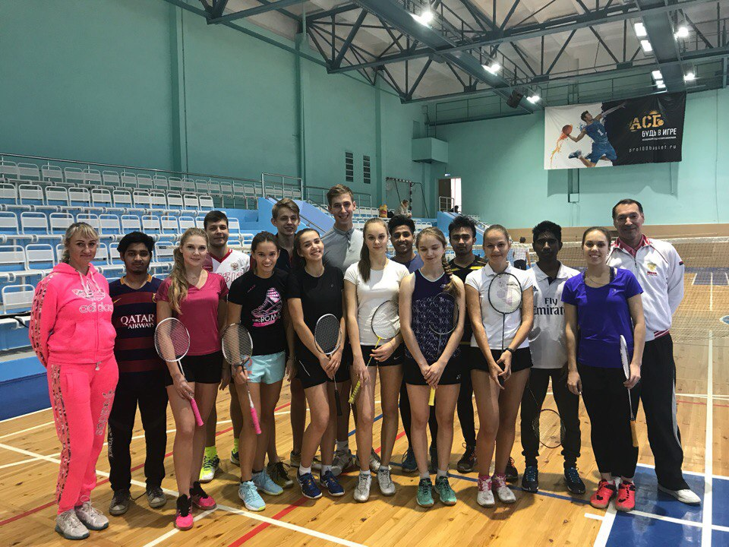
Сборная ННГУ 2021г.
Факты о команде:
8 кратные призеры Чемпионатов России среди студентов (2010 – 2021 гг.)
2 кратные бронзовые призеры Чемпионатов Европы среди студентов 2011 в Харькове, Украина, 2015 г. в Варшаве, Польша
Чемпион I Европейских Университетских игр 2012 г. в Кордове, Испания
Бронзовый призёр III международного межуниверситетского чемпионата (“World Interuniversity Championship 2017”, в Барселоне, Испания)
Серебряный призёр IV международного межуниверситетского чемпионата (“World Interuniversity Championship 2018”, в Барселоне, Испания)
Чемпион V международного межуниверситетского чемпионата (“World Interuniversity Championship 2019”, в Пуле, Хорватия)
За 1990 – 2021 гг. было выпущено 32 Кандидатов в Мастера спорта, 29 Мастеров спорта и 1 Мастер спорта международного класса

Slide 15
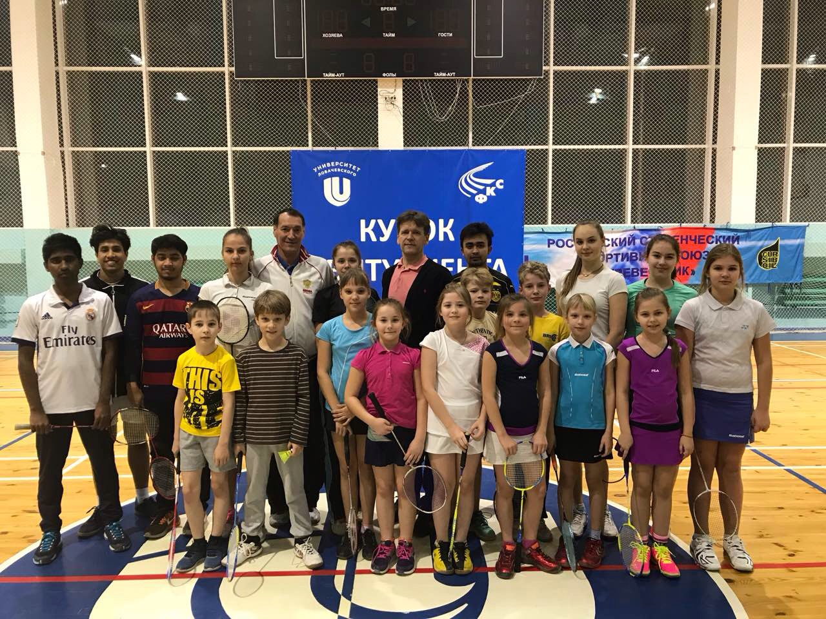
Профессор Латвийского университета Илвис Абелькалнс в гостях у бадминтонистов ННГУ

Slide 16
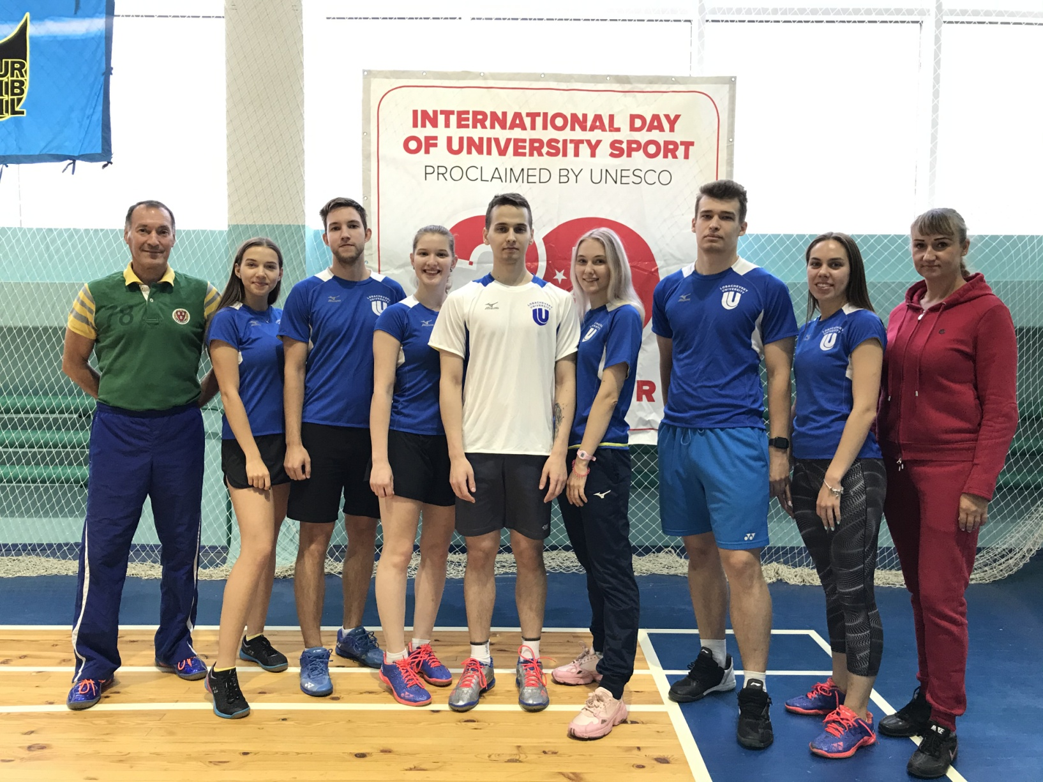
Бадминтонисты сборной ННГУ отмечают Международный День студенческого спорта 20 сентября 2020 г.

Slide 17
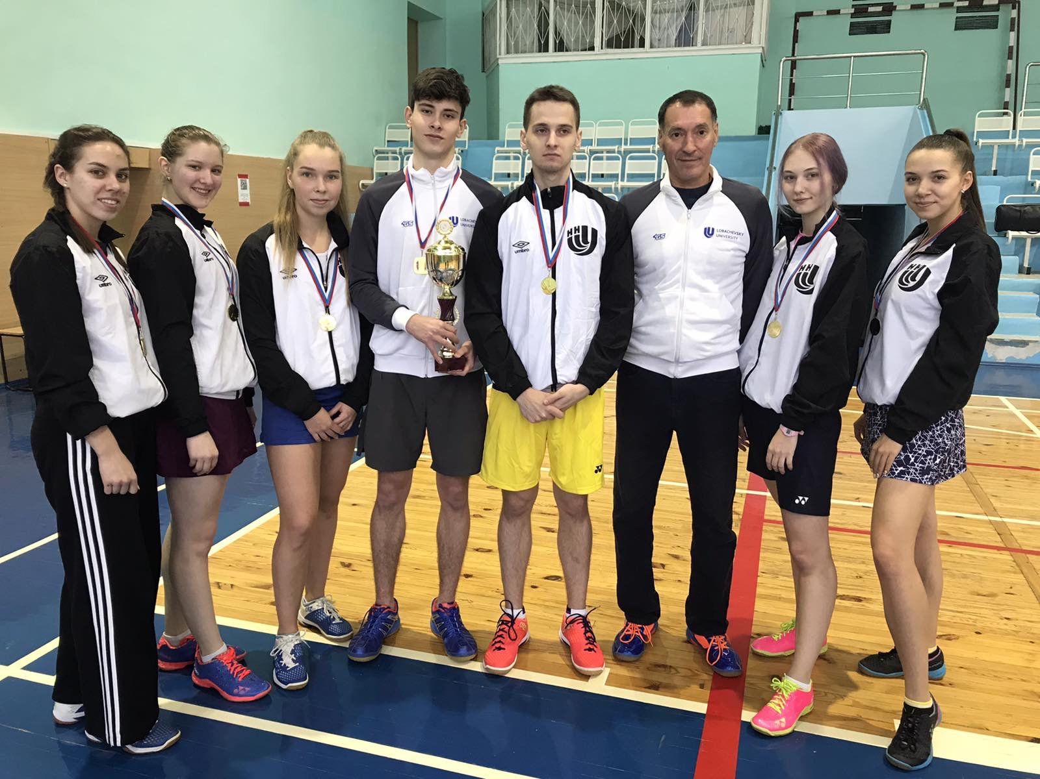
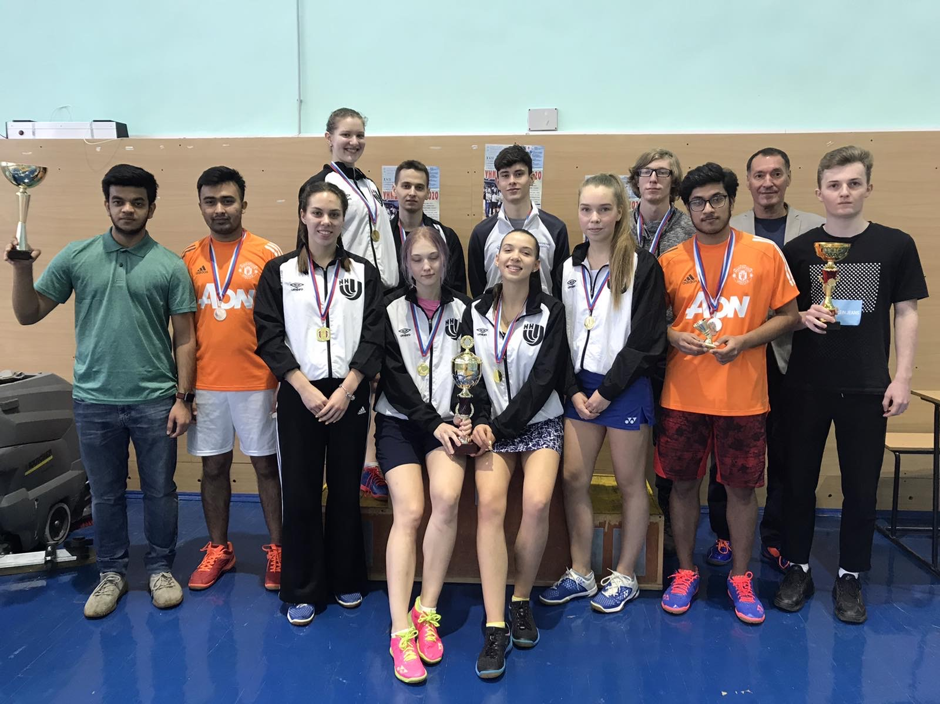
Бадминтонисты сборной ННГУ победители и призёры XVII Студенческих соревнований среди вузов Нижнего Новгорода и Нижегородской области «Универсиада 2020 г.»
.

